Slide 1
3. Statistica

Slide 2
StatSoft, Inc., http://www.statsoft.com, http://www.statsoft.cz.
Verze pro Mac i PC, dostupná česká lokalizace.
Pro studenty a zaměstnance v Inetu dostupná verze 12 (bližší informace viz. https://inet.muni.cz/app/soft/licence).
Ukládání dat bez omezení velikosti tabulky.
Transformace, normalizace a další datové operace, podpora SQL importu.
Mnoho základních jednorozměrných i vícerozměrných statistik.
Řada typů grafů.
Spolupráce s MS Office a dalšími aplikacemi.
Makro jazyk (Visual Basic) – tvorba složitějších aplikací.
Podrobný help – statistická učebnice.

Slide 3
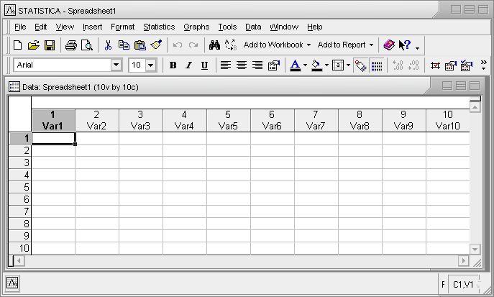
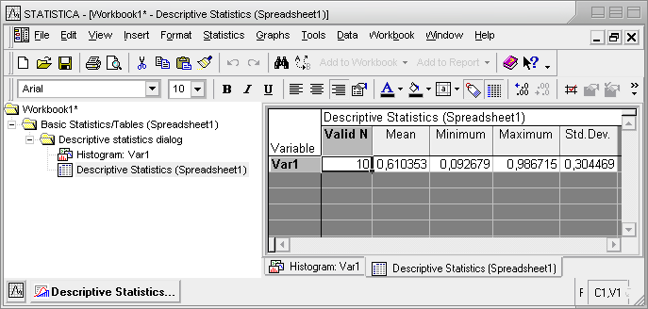
Popis hlavních komunikačních rozhraní
Hlavní okno aplikace
Správce výstupů
Nástrojové lišty
Nástrojové lišty
Výstupy
Stavová lišta
Strom výstupů
Stavová lišta

Slide 4
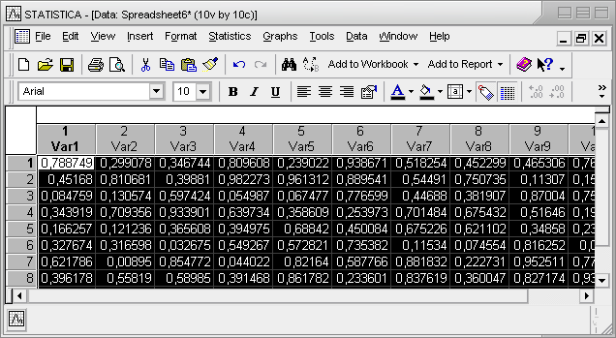
Umístění datových souborů
Spreadsheet (datový list)
V rámci workbooku
(ve stromu výstupů)
Data jsou umístěna v tabulce, která je obdobou listu v MS Excel
nebo starší verze Statistiky (5.5 a níže).
Workbook (pracovní sešit, organizátor výstupů) je komplexní datová struktura, obsahující datové i výstupní tabulky a grafy v přehledném stromovém zobrazení).

Slide 5
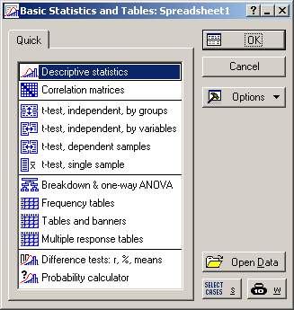
Spouštění analýz a tvorby grafů
Veškeré analýzy jsou dostupné v menu Statistiky a Grafy.
Po výběru analýzy/grafu následuje specifikace jeho nastavení a dat.
Výstupy mohou být zobrazeny třemi způsoby – samostatně, workbook, report .
Základní analýzy a grafy jsou dále dostupné v kontextovém menu proměnných.
Menu statistiky
Menu grafů

Slide 6
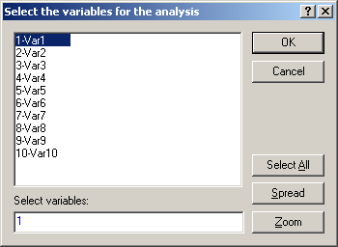
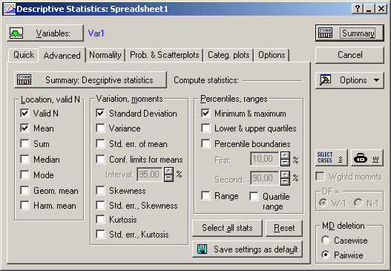
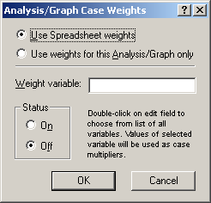
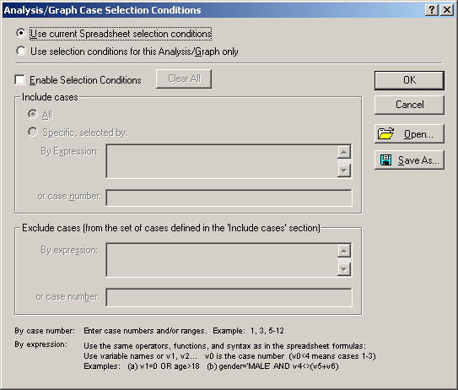
Analýza dat – obecné principy zadávání
Výběr dat pro analýzu/graf
Záložky možností nebo nastavení analýzy/grafu
Nastavení
Vážení dat
Detailní nastavení analýzy/grafu
Selekce dat
Způsob zpracování chybějících hodnot

Slide 7
Výstupní možnosti
Samostatná výstupní okna
Report (export do rtf souboru)
Workbook (organizátor výstupů)

Slide 8
Menu File
Nový soubor
Otevření souboru
Uložení souboru
Import z databází
Připojení souborů do výstupů
Nastavení výstupních možností SW
Nastavení tisku
Vlastnosti souboru (popis, heslo atd.)

Slide 9
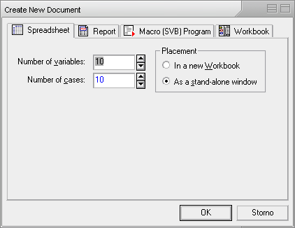
Vytvoření nového souboru
Typ souboru
Počet proměnných (sloupců)
Umístění souboru
Počet řádků

Slide 10
Otevření a ukládání souborů
Statistica podporuje načítání a ukládání řady typů souborů
XLS
XLSX
Textové soubory
DBF soubory
SPSS
HTML
RTF

Slide 11
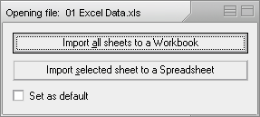
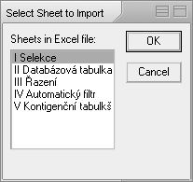
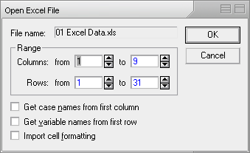
Import dat z Excelu
Všechny listy do Workbooku
Výběr listu pro import
Které řádky a sloupce načíst z listu Excelu
Jeden list jako datový list
Načtení názvů proměnných (první načítaný řádek Ecelu), názvů řádků (první načítaný sloupec Excelu) a formátování buněk

Slide 12
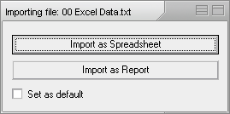
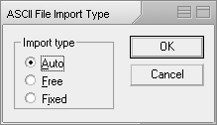
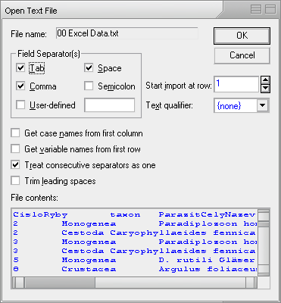
Import dat z textového souboru
Načíst jako datový list
Způsob oddělení dat v souboru (mezery, tabulátory, čárky atd.)
Načíst jako report (výstupní textový soubor)
Načíst názvy proměnných a řádků, zpracovat více oddělovačů jako jeden, odstranění mezer na začátku řádku

Slide 13
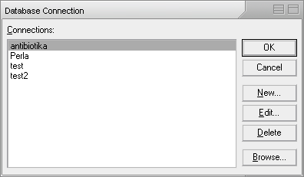
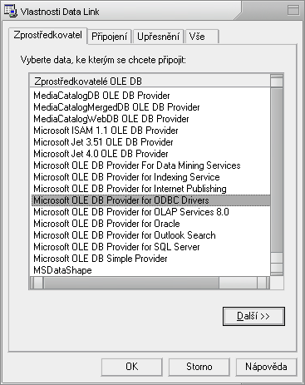
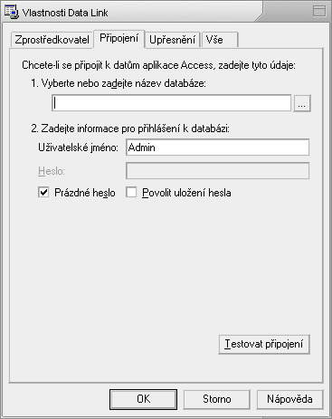
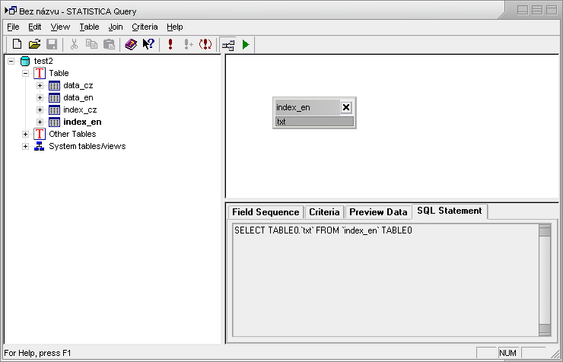
Import z databáze I.
Načtení připojení k databázi
Vytvoření připojení k databázi
Nové připojení
I. Typ připojení
Jméno připojované databáze

Slide 14
Import z databáze II
výběr připojení k databázi
Grafická tvorba SQL dotazu
struktura databáze
SQL dotaz

Slide 15
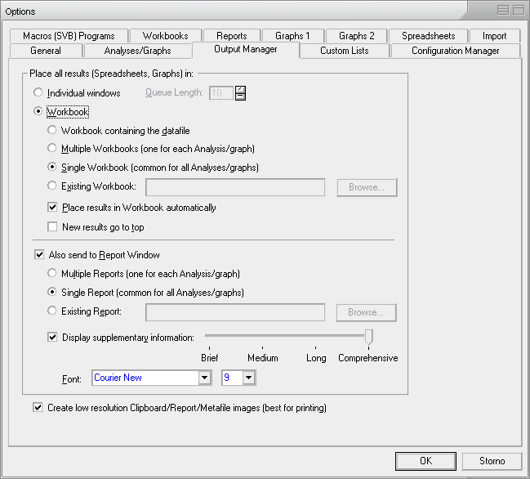
Správce výstupů (Output manager)
Jednotlivá výstupní okna
Workbook a jeho nastavení (samostatný, s datovým souborem atd.)
Vytvářet zároveň i report – textový soubor s tabulkami a grafy a jeho možnosti (úroveň detailů, typ písma atd.)

Slide 16
Menu Edit
Opakování nebo rušení příkazů
Práce se schránkou (kopírovat, vložit, vyjmout, hlavičky proměných, vložit jinak)
Standardizace, vyplnění náhodnými čísly, přesun a mazání, výběr dat a hlaviček
Hledání a nahrazování dat, pohyb v souboru
Otisk obrazovky

Slide 17
Standardizace a náhodná čísla
Vyplnění výběru náhodnými čísly, vyplnění dolů nebo doprava prvním řádkem/sloupcem výběru
Převedení řádků nebo sloupců na normální rozložení (normalizace řádků nebo sloupců)

Slide 18
Menu View
Obsahem menu je jednak zobrazení datového listu tj. způsob zobrazení hlaviček sloupců a řádků, mřížek, textových dat, šířky sloupců, záhlaví a zápatí atd.
Dalšími nastaveními jsou zobrazení stavových a nástrojových lišt a uživatelské nastavení těchto lišt

Slide 19
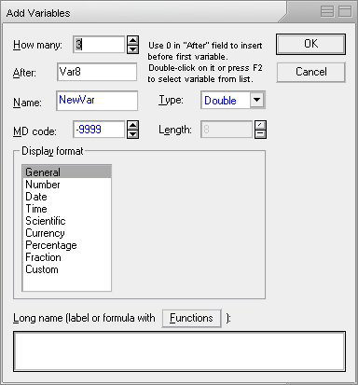
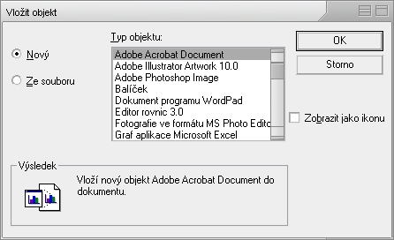
Menu Insert
Vkládání nových nebo zkopírovaných řádků nebo sloupců
Kolik proměnných
Vložení objektů jiných SW
Za kterou proměnnou
Formátování, vzorce atd. nových proměnných

Slide 20
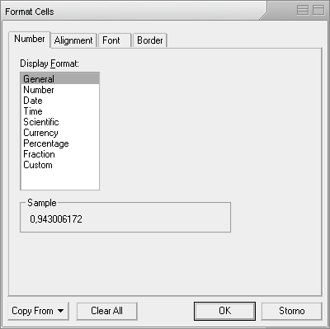
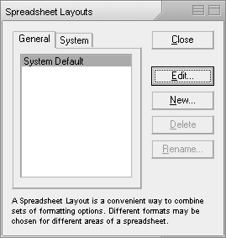
Menu Format
Formátování buněk (formát čísla, zarovnání, font a ohraničení)
Šířka sloupců, výška řádků
Editace bloku buněk (viz. editace buněk)
Formát sešitu
Nastavení všeobecného formátu buněk sešitu a speciálních typů buněk

Slide 21
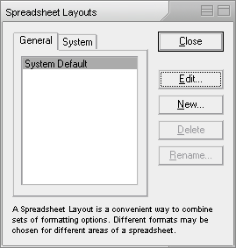
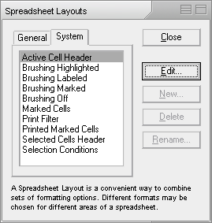
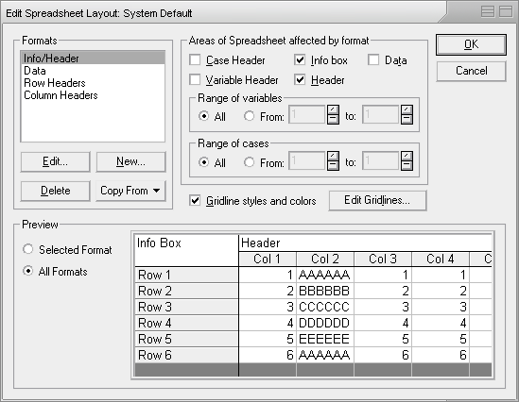
Formátování sešitu Statistica
Nastavení oblasti formátování
Co formátovat
Formátování
Preview formátování

Slide 22
Menu Window a Help
Uzavření všech oken
Nápověda Statistica, seznam položek nápovědy, vysvětlivky, statistický poradce
Uspořádání oken
Seznam otevřených souborů (data, výstupy)
Učebnice statistiky
Videoprezentace Statistica
Domovská stránka
Informace o verzi, licenci atd.

Slide 23
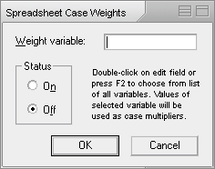
Menu Tools
Analysis Bar – správa probíhajících analýz
Filtrace dat na
základě podmínek
Označování buněk
Přiřazení vah proměnným
Uživatelské nastavení programu Statistica
Celkové nastavení programu Statistica
Záznam a editace maker (Visual basic)

Slide 24
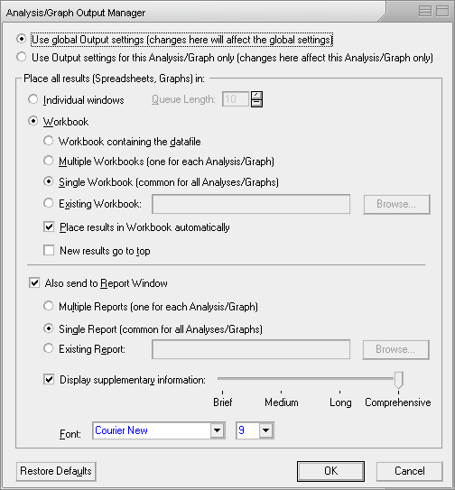
Analysis bar
Oživení vybrané analýzy
Výběr ze seznamu běžících analýz
Grafické možnosti
Output manager
Uzavírání a minimalizace analýz
Tvorba maker
Analysis bar
(2 běžící analýzy)

Slide 25
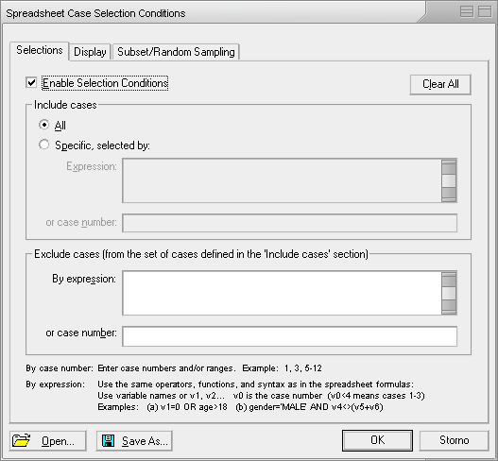
Filtr dat (selection conditions)
Povolit selekci
Zobrazit selekci v datovém listu
Editovat selekci
Nový datový list podle selekce nebo náhodně
Formát zobrazené selekce
Přidat/ubrat data vybraná v listu do selekce
Povolit selekci
Podmínky pro výběr do selekce
Podmínky pro odstranění ze selekce
Ukládání a otevírání selekcí

Slide 26
Tvorba maker
Seznam maker
Nahrání makra s kódem analýzy ve Visual Basicu
Nahrání makra proběhlé sekvence analýz (není kompletní kód)
Makro pro analýzy z Analysis bar
Editor maker/Visual Basicu

Slide 27
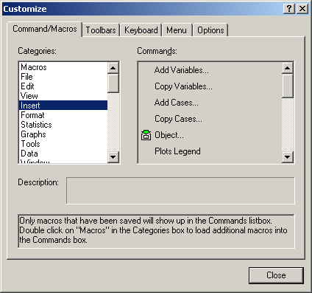
Uživatelské nastavení Statistica
Klávesové zkratky
Nástrojové lišty
Nastavení menu
Příkazy na lišty
Formát menu

Slide 28
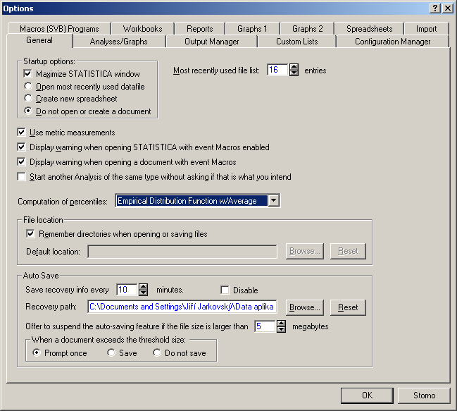
Nastavení programu Statistica I. (Celkové nastavení)
Co se stane při startu
Použití systému měření, zobrazení různých výstrah
Způsob výpočtu percentilů
Umístění pracovních souborů
Zálohování rozdělané práce (autosave)

Slide 29
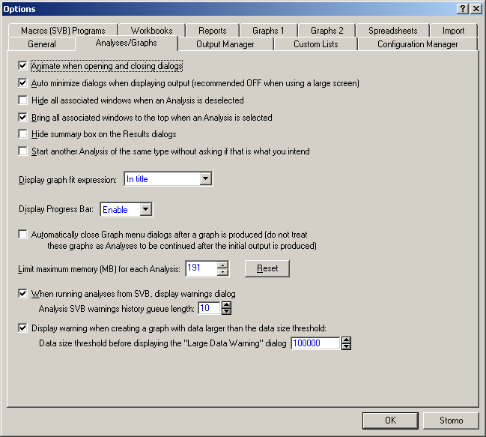
Nastavení programu Statistica II (Analýzy a grafy)
Animace dialogů, minimalizace analýz při zobrazování výstupů, zobrazení výstupních oken
Zobrazení regresních rovnic
Progress bar (průběh analýzy)
Zavírání dialogů grafů
Vymezení paměti pro analýzy
Varování při běhu maker, varování při velikosti dat

Slide 30
Nastavení programu Statistica III (Output manager)
Jednotlivá výstupní okna
Workbook a jeho nastavení (samostatný, s datovým souborem atd.)
Vytvářet zároveň i report – textový soubor s tabulkami a grafy a jeho možnosti (úroveň detailů, typ písma atd.)

Slide 31
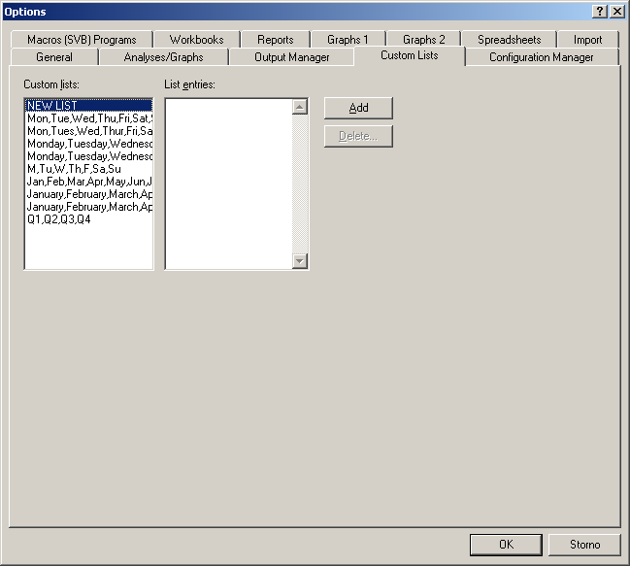
Nastavení programu Statistica IV (Uživatelské seznamy)
Uživatelské seznamy (obdobné jako v Excelu), umožňují uživatelské řazení dat např. podle dní v týdnu nebo podle libovolného uživatelského pořadí
Napsání nového uživatelského seznamu (čárky slouží jako oddělovníky položek)
Přidání nového uživatelského seznamu

Slide 32
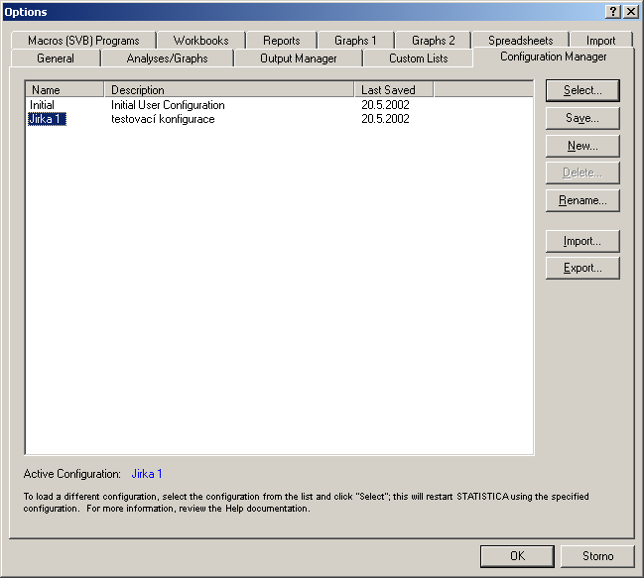
Nastavení programu Statistica V (Správa konfigurací)
Výběr, uložení, vytvoření nové, smazání, přejmenování, import a export konfigurací
Seznam uložených konfigurací a základní informace o nich)
Aktivní konfigurace
Configuration Manager umožňuje ukládat veškerá nastavení programu Statistica jednotlivých uživatelů, kteří mezi nimi mohou přepínat, je také možné přenést již vytvořené nastavení na jiný počítač.

Slide 33
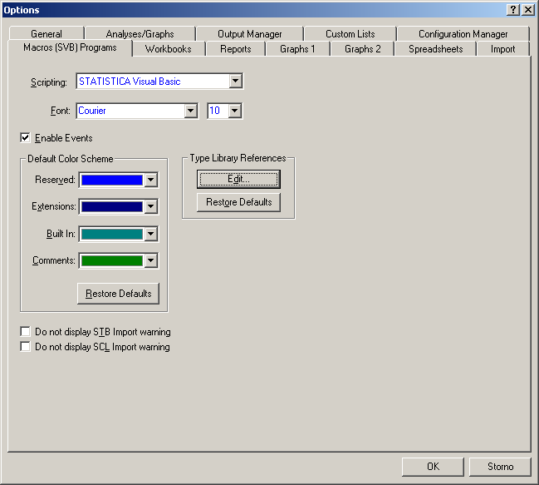
Nastavení programu Statistica VI (Nastavení maker)
Nastavení makrojazyka
Font maker
Barevné vyznačení částí kódu maker
Připojené referenční knihovny

Slide 34
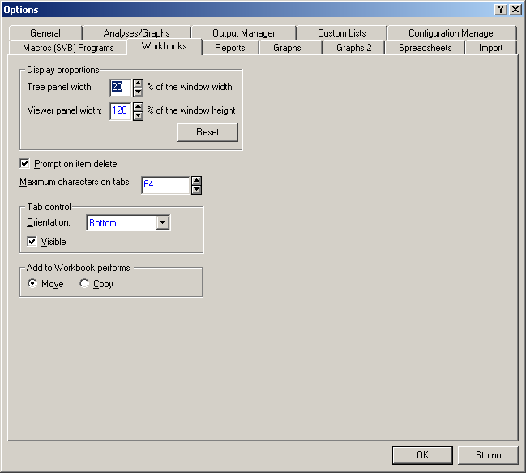
Nastavení programu Statistica VII (Workbook)
Nastavení šířky stromového přehledu výstupů a poměru stran prohlížecího okna
Potvrzení mazání objektů
Co se stane s objektem při přidání do workbooku

Slide 35
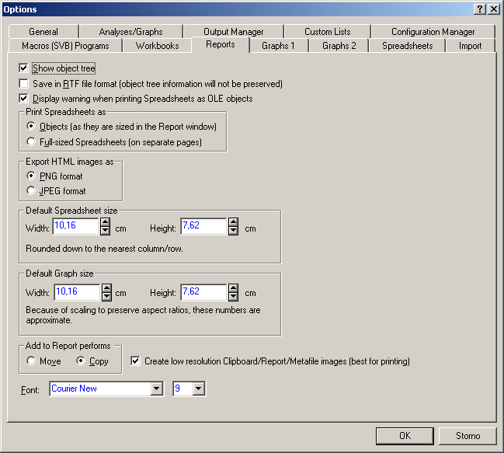
Nastavení programu Statistica VIII (Reporty)
Zobrazení stromu analýz
Uložit standardně jako rtf
Varování při tisku datových tabulek jako objektů
Tisk datových tabulek, jak jsou vidět v reportu nebo úplné tabulky samostatně
Nastavení exportu obrázků do HTML
Velikost datových tabulek a veliskost grafů v reportu
Co se stane s objektem při přidání do reportu
Font reportu

Slide 36
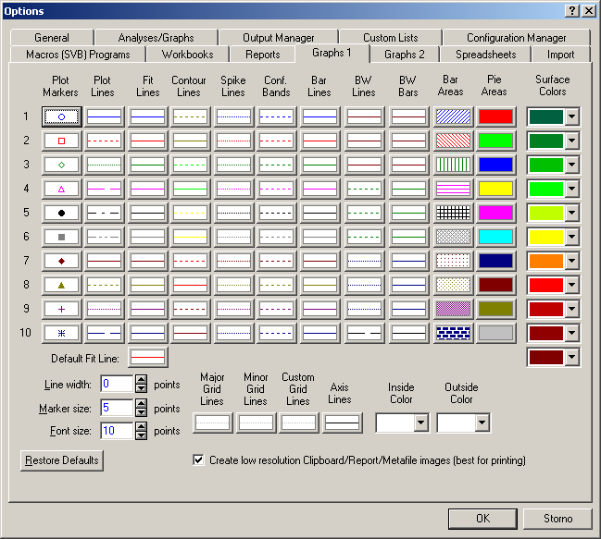
Nastavení programu Statistica IX (Grafy I)
Nastavení standardního formátu pro prvních 10 datových řad pro různé typy grafů
Formát regresní přímky/křivky
Formát čar v grafu
Formát mřížek grafu
Formát pozadí grafu

Slide 37
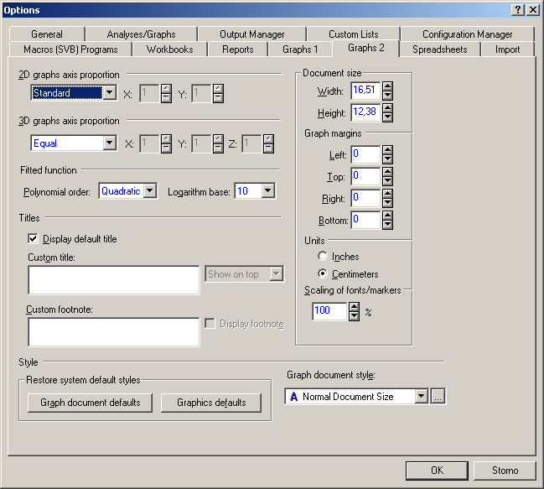
Nastavení programu Statistica X (Grafy II)
Proporce os 2D a 3D grafu
Velikost grafů a jejich okraje
Defaultní polynom regrese a základ logaritmu pro logaritmické osy
Jednotky a poměrné zobrazení fontů
Defaultní nadpis a zápatí grafů
Styl dokumentu grafu odvozený z použitého formátu výstupu
Načtení defaultního nastavení

Slide 38
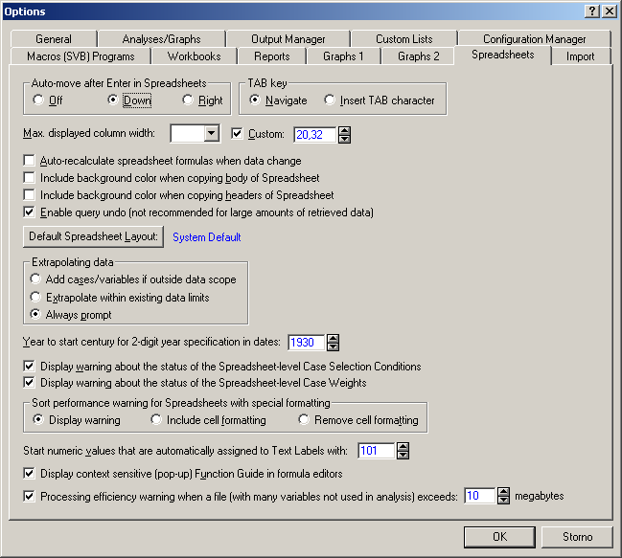
Nastavení programu Statistica XI (Spreadsheets)
Význam kláves Enter a Tab v tabulce
Maximální šířka sloupce
Automatické přepočty vzorců po změně dat, vkládání pozadí dat a hlaviček, umožnění undo
Standardní vzhled datové tabulky
Extrapolace dat
Zobrazení století, varování při nastaveném výběru nebo váhách dat
Co s formátem při řazení
Konverze textu na čísla
Zobrazení kontextové nápovědy funkcí a varování při určité velikosti souboru

Slide 39
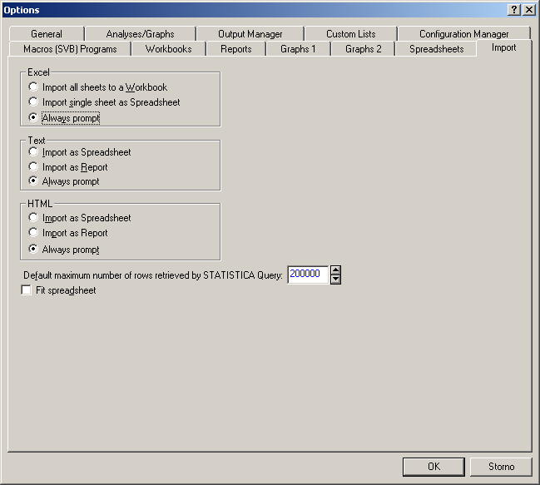
Nastavení programu Statistica XII (Import dat)
Import z Excelu – do workbooku, spreadshheetu nebo se zeptat
Import textu – do spreadshheetu, reportu nebo se zeptat
Import HTML – do spreadshheetu, reportu nebo se zeptat
Maximální počet řádků při importu z databáze prostřednictvím SQL dotazu (Statistica Query)

Slide 40
Menu Data
Transponování (přehození řádků a sloupců buď celého souboru nebo bloku dat)
Spojování souborů dat podle proměnných, řádků nebo textových popisek
Řazení dat, výběr nebo náhodný výběr dat z tabulky, validace dat podle zadaných podmínek
Vlastnosti proměnné, všech proměnných, editace popisek, formát a zdroj hlaviček řádků
Přidání, mazání, přesun a kopírování proměnných a řádků
Operace s daty
SQL import z databází (Statistica Query)

Slide 41
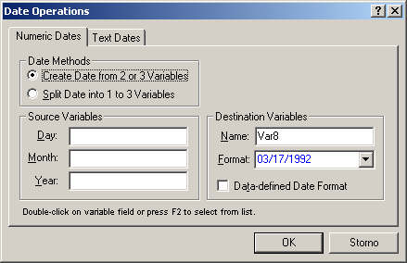
Operace s daty
Sada datových transformací
Přepočet vzorců (vybrané proměnné nebo vše)
Překódování dat do jejich pořadí
Překódování dat do kategorií
Standardizace dat
Operace s daty (kalendářními)
Výměna chybějících hodnot za průměry všech hodnot proměnné
Vytvoření mezery (lag) na začátku sloupce proměnné

Slide 42
Editace výstupních tabulek
Kontextové menu analýz umožňuje vyextrahovat analýzy do samostatného okna, použít ji jako datovou tabulku, kopírovat, přidat popisky apod.
Nástrojové lišty umožňují obdobné editace jako v datové tabulce
Editovatelné názvy analýz ve stromu
Veškeré buňky tabulky jsou editovatelné co do obsahu i formátu
Analýzy lze ve stromu přetahovat a seskupovat do skupin

Slide 43
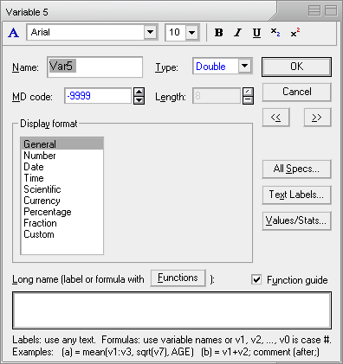
Vlastnosti a editace datových souborů
Hlavička proměnné (sloupce)
Hlavička tabulky
Datový typ
Formátování
Editovatelná hlavička řádku
Nastavení všech proměnných
Jméno
proměnné
Textové a číselné hodnoty
Datová buňka, z hlediska formátování lze editovat data statistiky obdobně jako v Excelu)
Datový formát
Popis nebo vzorce

Slide 44
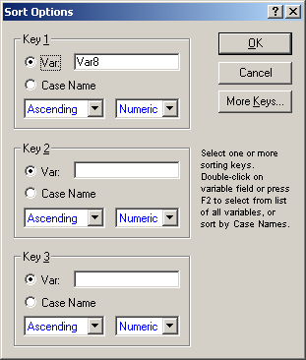
Řazení dat
Řazení dat v Statistica probíhá obdobně jako v databázích, tj. seřazení podle jedné proměnné ovlivní i ostatní sloupce (tj. není nebezpečí ztráty vazby dat – např. Excel)
Na rozdíl od Excelu neumožňuje Statistica řadit podle vlastních seznamů.
Řazená proměnná
Řazení podle hlaviček řádků
Směr řazení
Více položek pro řazení (max. 7)
Řazení číselné nebo textové

Slide 45
Vzorce v programu Statistica
Vzorec je vždy uvozen =, poté následuje zápis vzorce
Na základě vzorce je vždy přepočítán celý sloupec (proměnná)
Funkce lze vybírat ze seznamu, k dispozici je i nápověda tvorby funkcí
Na proměnné je odkazováno pomocí stylu vX (v1 např.), kde v je variable a X číslo sloupce (proměnné) – např. =cos(v2) – výsledná proměnná obsahuje cosiny jednotlivých čísel ve sloupci (proměnné) v2
Přepočet nastává buď automaticky po zadání nebo stiskem klávesy F9

Slide 46
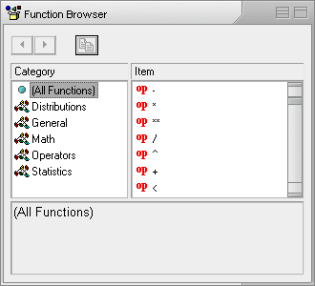
Vzorce v programu Statistica
Seznam funkcí obsahuje nejrůznější statistické a matematické funkce vybratelné pomocí myši
Oblast zápisu vzorce
Seznam funkcí

Slide 47
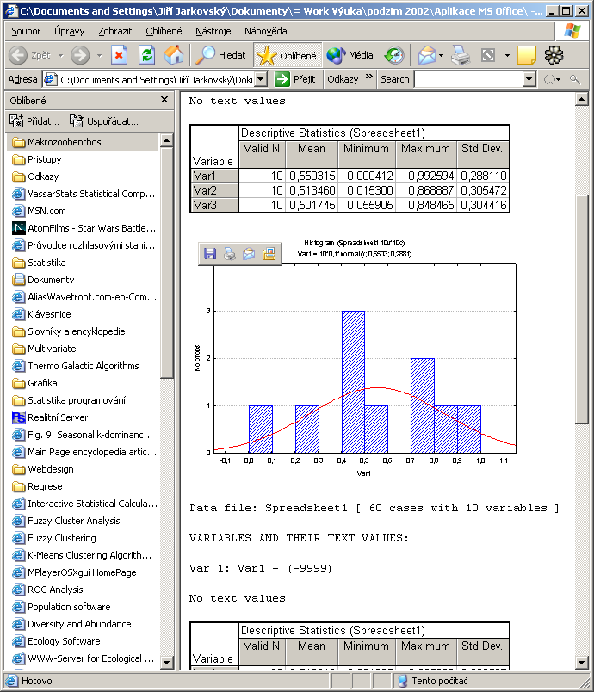
Export výstupů I (report)
Report lze ukládat ve speciálním formátu Statistica (ukládá i strom analýz).
V textovém formátu (nejsou ukládány grafy).
V RTF (rich text formát), pouze tabulky a grafy, ne strom analýz), snadno editovatelné v MS Word a obdobných editorech.
Do HTML (vytvoření webové stránky) s grafy ve formátu .png.

Slide 48
Export výstupů II (Workbook)
Celkový workbook lze ukládat pouze ve formátu Statistica.
Jednotlivé tabulky a grafy lze však vyextrahovat do samostatných oken a vyexportovat.
Tabulky
Grafy
PNG
SPSS
HTML
Statistica
GIF
Excel
dbf
BMP
Statistica 5 a 6
Textové soubory
Windows Metafile
JPG

Slide 49
Spolupráce s jinými aplikacemi (vkládání objektů)
Na spolupráci s jinými aplikacemi lze pohlížet dvojím způsobem
První možností je vkládání výstupů Statistica do jiných aplikací
Statistica podporuje spolupráci s MS Office a dalšími programy podporujícími vkládání objektů jiných aplikací.
Kromě MS Office je možná např. spolupráce s Adobe Illustratorem při tvorbě grafů.
Druhou možností je komunikace přes makrojazyk Statistiky, příkladem může být napsání excelovského makra, které pro data sešitu spočítá analýza ve Statistice a výsledek vloží do listu Excelu, případně použije pro zobrazení excelovských dat graf Statistiky

Slide 50
Kopírování a vkládání tabulek do MS Office
V případě, že chceme zachovat i popisky tabulek, je nutné vybrat celou tabulku a použít položku menu Copy with Headers.
Zkopírovanou tabulku vkládáme do aplikací MS Office prostým vložením, jedinou výjimkou je Excel XP, kde musí být tabulka vložena jinak ve formátu Biff4.
Pokud chceme tabulku vložit jako objekt Statistica použijeme také vložit jinak jako Statistica spreadsheet object.
S tabulkami je možno pracovat jako s objekty MS Office (tabulky Wordu, list Excelu tj. normální editace MS Office) nebo jako s vloženými objekty jiné aplikace (Statistica, otevírají a editují se v okně Statistica).

Slide 51
Kopírování grafů
Graf ve workbooku nebo samostatném okně je zkopírován pomocí kontextové nabídky nebo nabídky menu.
Pokud je graf vkládán normálním vkládáním do dokumentů MS Office, je vložen jako objekt Statistica a po poklepu jej lze ve Statistica editovat.
Tento objekt lze pomocí funkce oddělit převést na kresbu MS Office (vektorová kresba, nevratná změna).
Další možností je vložit graf pomocí vložit jinak jako bitmapový obrázek.
Na vektorovou kresbu je možné převést graf též po vložení do Adobe Illustratoru.

